Slide 1

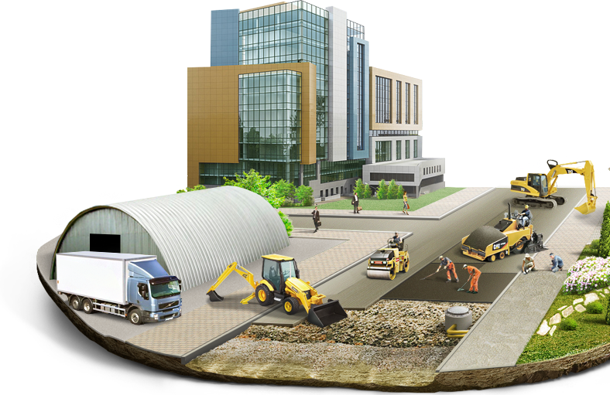
Індустріальні парки в Україні
2021 рік

Slide 2
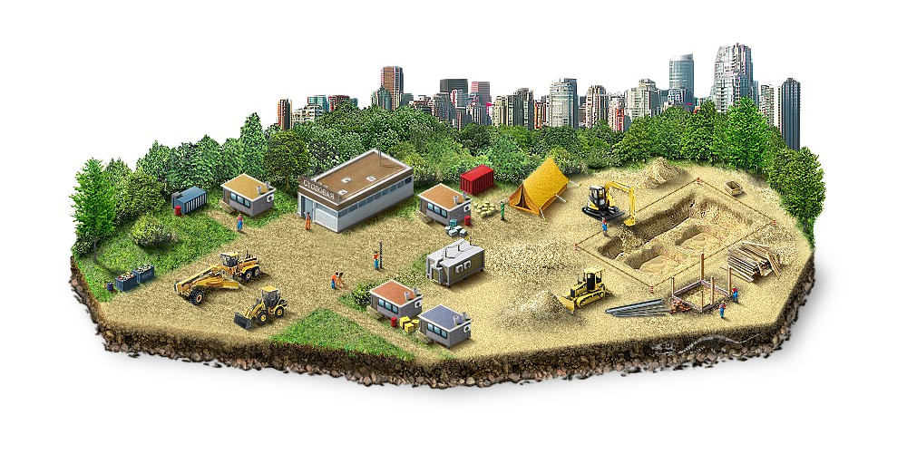

Індустріальні парки в Україні
Поняття і особливості
Відповідно до Закону України “Про індустріальні парки”
індустріальний парк (ІП) - це облаштована відповідною інфраструктурою територія, у межах якої учасники ІП можуть здійснювати
господарську діяльність у сфері переробної промисловості
науково-дослідну (науково-технічну) діяльність
діяльність у сфері інформації і телекомунікацій
землі ІП мають належати до земель промисловості
ІП може бути розміщено на одній або декількох суміжних земельних ділянках
площа ІП може становити від 15 до 700 га
ІП створюється на період не менше 30 років
земельні ділянки державної та комунальної власності в межах ІП можуть бути відчужені керуючій компанії та учасникам ІП з урахуванням вимог законодавства
на час включення ІП до Реєстру в його межах повинен бути відсутній цілісний майновий комплекс, що дає змогу здійснювати виробництво продукції

Slide 3

Індустріальні парки в Україні
Суб'єкти індустріальних парків
Ініціаторами створення ІП можуть бути:
органи державної влади щодо земельної ділянки державної власності
органи місцевого самоврядування щодо земельної ділянки комунальної власності
юридичні або фізичні особи – власники земельної ділянки приватної власності
юридичні або фізичні особи - орендарі земельної ділянки щодо земель державної,
комунальної та приватної власності
Керуючою компанією ІП може бути юридична особа-резидент,
вибрана відповідно до Закону
Учасниками ІП можуть бути суб’єкти господарювання, зареєстровані
на території адміністративно-територіальної одиниці України,
в межах якої розташований ІП

Slide 4

Індустріальні парки в Україні
Вигоди для заінтересованих сторін
Вигоди для учасників – мінімізація витрат матеріальних, фінансових, трудових і часових ресурсів, необхідних для започаткування господарської діяльності, можливість отримання послуг, пов'язаних із забезпеченням господарської діяльності, від керуючої компанії
Вигоди для керуючих компаній – отримання доходів
за рахунок надання в користування учасникам ІП земельних
і виробничих площ, обладнання, а також послуг, пов'язаних
із забезпеченням їх господарської діяльності
Вигоди для держави і місцевих громад – створення робочих місць,
активізація господарської діяльності та забезпечення соціально-економічного
розвитку відповідних територій

Slide 5

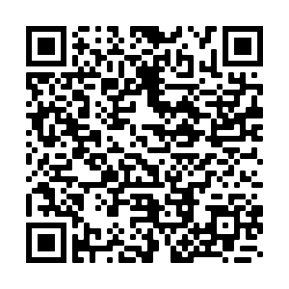
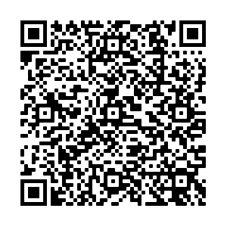
Індустріальні парки в Україні
Повідомлення про створення
Відповідно до частини другої статті 14 Закону ініціатор створення ІП протягом трьох календарних днів з дня прийняття рішення про створення ІП зобов’язаний подати до уповноваженого державного органу (Мінекономіки) копію рішення про створення ІП та концепцію ІП
!
Це стосується створення ІП усіх форм власності та
не залежно від намірів включити в подальшому ІП до Реєстру
Інформація про створені індустріальні парки є публічною, доступ до неї забезпечує уповноважений державний орган (Мінекономіки) шляхом її розміщення на своєму офіційному веб-сайті
Укр
shorturl.at/dejmU
Eng
shorturl.at/kqB78

Slide 6
Індустріальні парки в Україні
Загальні факти
З 2013 року відповідно до Закону України
“Про індустріальні парки” до Реєстру індустріальних парків включено 52 парки
(індустріальний парк «Центральний»
у 2018 році – виключено з Реєстру)
В Україні також функціонують індустріальні парки,
які не включені до Реєстру індустріальних парків
Право власності на земельні ділянки, на яких створено
індустріальні парки, що включені в Реєстр

Slide 7
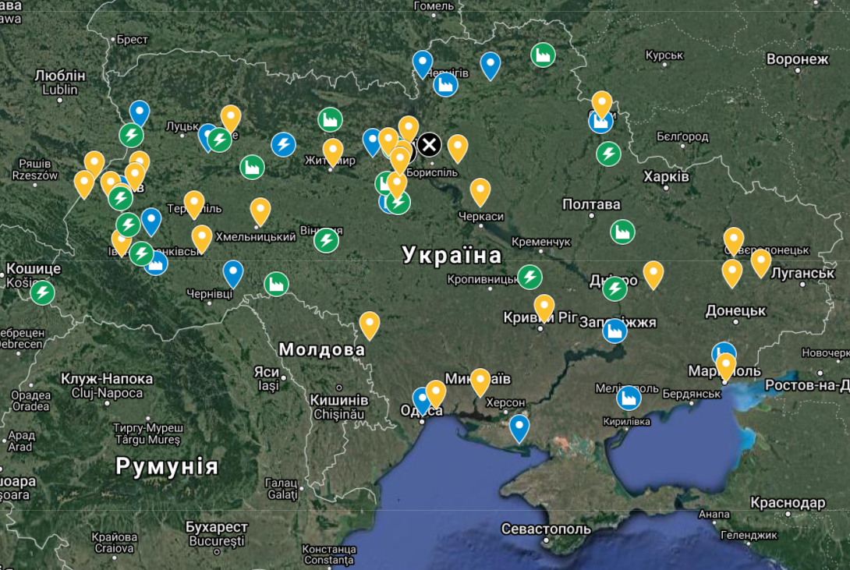
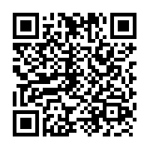
Мережа індустріальних парків в Україні
goo.gl/swUHhb

Slide 8

Індустріальні парки в Україні
Державна підтримка
Державною стратегією регіонального розвитку на 2021-2027 роки з метою досягнення оперативної цілі “Сталий розвиток промисловості”, зокрема, передбачається визначення та облаштування відповідної інфраструктури територій, у межах яких суб’єкти господарювання можуть провадити виробничу діяльність, у тому числі шляхом передбачення у проектах містобудівної документації відповідного рівня територій, на яких розміщені індустріальні парки, з урахуванням їх спеціалізації та транспортної доступності.
Для отримання суб'єктами ІП державної підтримки, передбаченої законодавством, відповідний ІП має бути включеним до Реєстру ІП
Основні можливі форми державної підтримки створення ІП
Фінансування проектів регіонального розвитку, які передбачають облаштування ІП,
а також під'єднання ІП до зовнішніх мереж інженерно-транспортної інфраструктури
за рахунок коштів:
Державного фонду регіонального розвитку (за умови співфінансування
з місцевих бюджетів на рівні 10 % від їх кошторисної вартості)
цільових субвенцій з Державного бюджету
місцевих бюджетів
Встановлення стимулюючого рівня (пільг) щодо ставок місцевих податків
Ввезення основних засобів без сплати ввізного мита (відповідно до статті 287 Митного кодексу)

Slide 9

Відповідно до Закону України “Про індустріальні парки”
та Положення, затвердженого постановою Кабінету Міністрів України від 20.08.2014 № 459, формування
та реалізацію державної політики щодо створення і функціонування індустріальних парків в Україні здійснює
Контактні реквізити: Департамент інвестицій
+38 044 596-67-71
a_melnyk@me.gov.ua

